Slide 1
Τεχνικά θέματα Πωλήσεων
& Προδιαγραφών
Υλικού - Λογισμικού

Slide 2
2.1 - 2.6
Μητρική Πλακέτα (Motherboard)

Slide 3
2.1 Τύποι μητρικής πλακέτας (motherboard types)
Η μητρική ATX (Advanced Technology eXtended) σχεδιάστηκε από την Intel και πρωτοκυκλοφόρησε το 1995 και ήταν η πρώτη μητρική που τοποθετούσε όλες τις συνδέσεις (σειριακή, παράλληλη, ποντίκι, κ.λπ.) κατευθείαν πάνω στη μητρική. Μέχρι τότε μόνο το πληκτρολόγιο συνδεόταν πάνω της. Από τότε κυκλοφόρησαν διάφοροι τύποι που είχαν να κάνουν με το μέγεθος: Standard ATX, microATX, Mini ATX, FlexATX και Extended ATX.
[PC Magazine]
Έτος | Τύπος | Μέγεθος (Inches)
1995 | Standard ATX | 12 x 9.6
1995 | Extended ATX | 12 x 13
1996 | Mini ATX | 11.2 x 8.2
1997 | microATX | 9.6 x 9.6
1999 | FlexATX | 9 x 7.5

Slide 4
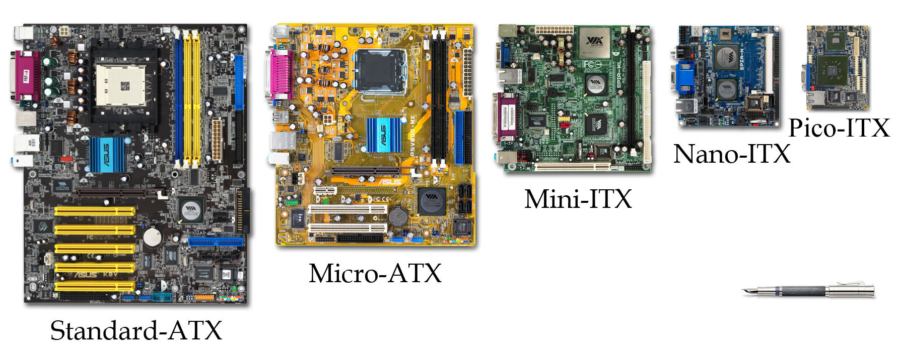
2.1 Τύποι μητρικής πλακέτας (motherboard types)

Slide 5
2.1 Τύποι μητρικής πλακέτας (motherboard types)
Η μητρική ITX (Information Technology eXtended) πρωτοκυκλοφόρησε το 2001 από την VIA Technologies. Είναι μικρές συμπαγείς μητρικές που χρησιμοποιούνται συνήθως σε χαμηλού κόστους διατάξεις που βρίσκουμε στα αυτοκίνητα, σε δικτυακές συσκευές, αποκωδικοποιητές και άλλους μικρούς υπολογιστές. Οι διάφοροι τύποι έχουν να κάνουν και αυτοί με το μέγεθος: Mini ITX, Nano ITX, Pico ITX και Mobile ITX.
[Computer Hope]
Έτος | Τύπος | Μέγεθος (Inches)
2002 | Mini ITX | 6.7 x 6.7
2005 | Nano ITX | 4.7 x 4.7
2007 | Pico ITX | 3.9 x 2.8
2009 | Mobile ITX | 2.4 x 2.4

Slide 6
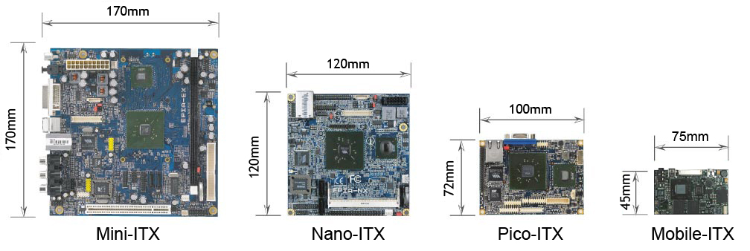
2.1 Τύποι μητρικής πλακέτας (motherboard types)

Slide 7
2.1 Τύποι μητρικής πλακέτας (motherboard types)
Η μητρική BTX (Balanced Technology eXtended) ήταν μια προσπάθεια της Intel που εγινε το 2004 να αντικαταστήσει τις μητρικές ATX με νέα σχεδίαση η οποία θα ενσωμάτωνε νέες τεχνολογίες και θα επέτρεπε την καλύτερη ψύξη. Η εξέλιξη των μητρικών αυτών σταμάτησε το 2006 όταν η Intel εστίασε στην σχεδίαση επεξεργαστών χαμηλής ενέργειας. ΟΙ διάφοροι τύποι έχουν να κάνουν και αυτοί με το μέγεθος: BTX, microBTX και picoBTX.
[Wikipedia]
Έτος | Τύπος | Μέγεθος (Inches)
2004 | BTX | 12.8 x 10.5
2004 | microBTX | 10.4 x 10.5
2004 | picoBTX | 8 x 10.5

Slide 8
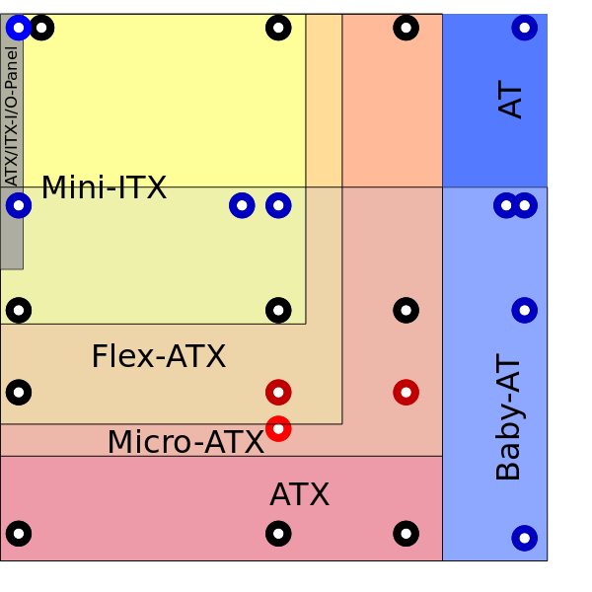
2.1 Τύποι μητρικής πλακέτας (motherboard types)
Σύγκριση
μεγεθών
μητρικής

Slide 9
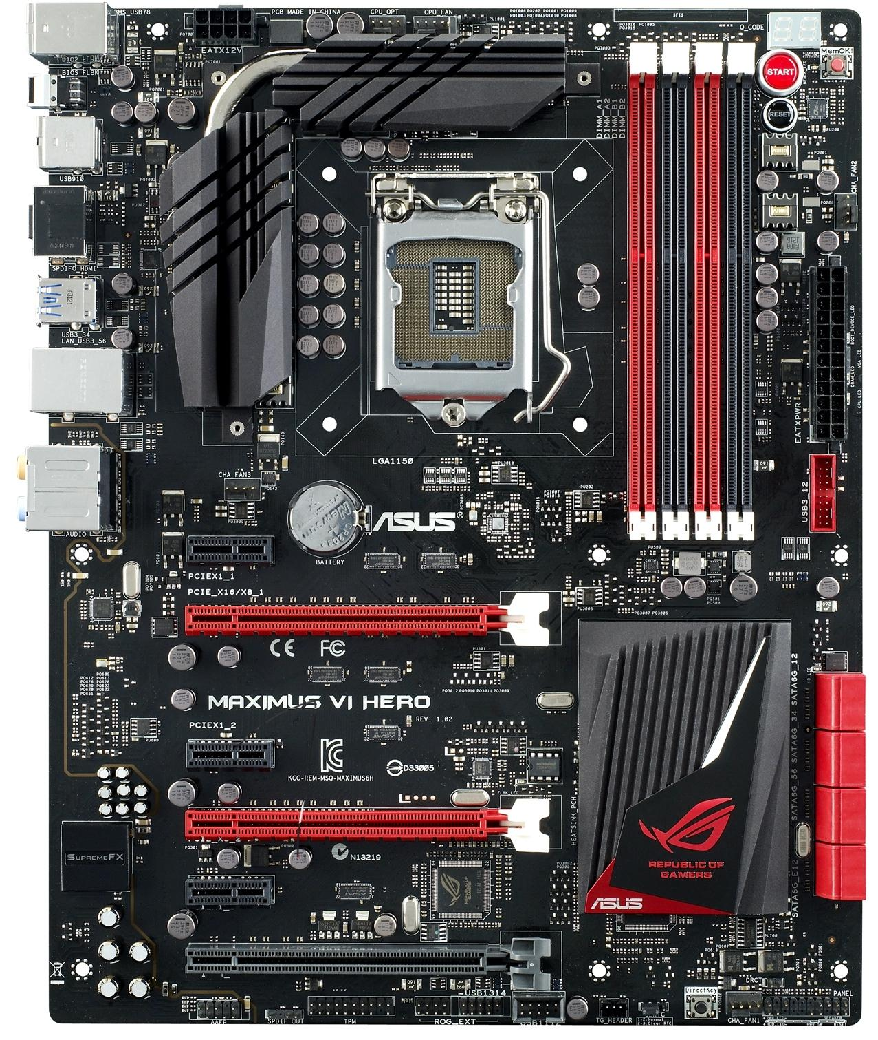
2.1 Τύποι μητρικής πλακέτας (motherboard types)
ATX ή Full ATX
Eίναι για χρήστες με υψηλές απαιτήσεις όπως gamers, σχεδιαστές κ.ά. που θέλουν μεγάλο και ευρύχωρο κουτί.
ASUS Z87 - Haswell Motherboard

Slide 10
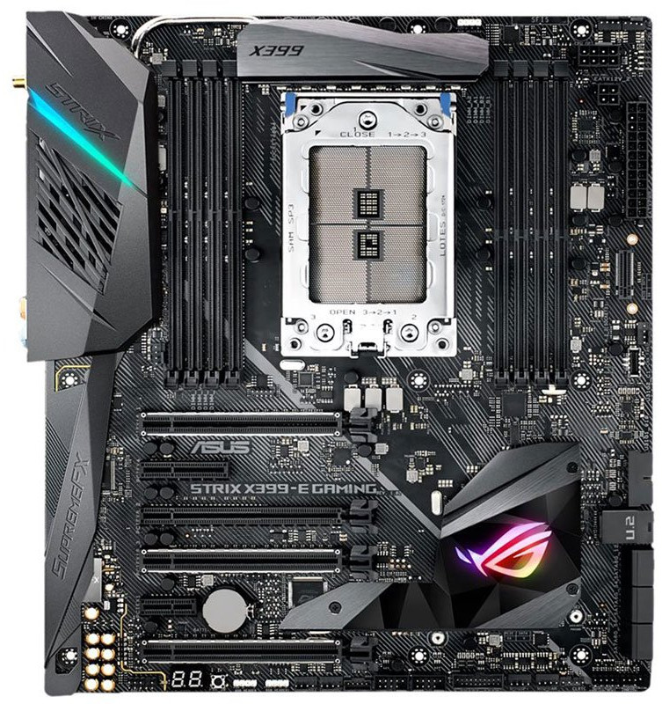
2.1 Τύποι μητρικής πλακέτας (motherboard types)
Extended ATX
Έχει θέσεις για δύο επεξεργαστές και χρησιμοποιείται κυρίως για τη κατασκευή συστημάτων τύπου server ή παιχνιδιών που έχουν υψηλές απαιτήσεις μνήμης και συνδέσεων με άλλες εσωτερικές συσκευές.
ASUS ROG Strix X399-E Gaming

Slide 11
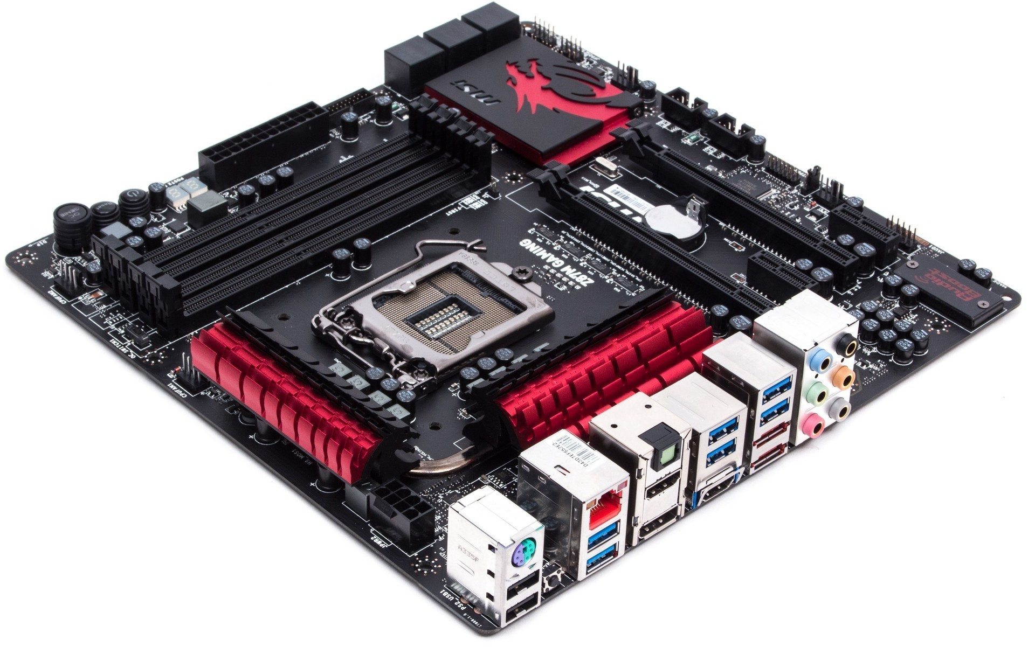
2.1 Τύποι μητρικής πλακέτας (motherboard types)
micro ATX
Είναι μητρικές κατά τι
μικρότερες από τις ATX.
Διαφέρουν στο ότι έχουν
λιγότερες κάρτες επέκτασης.
MSI Z87M Gaming

Slide 12
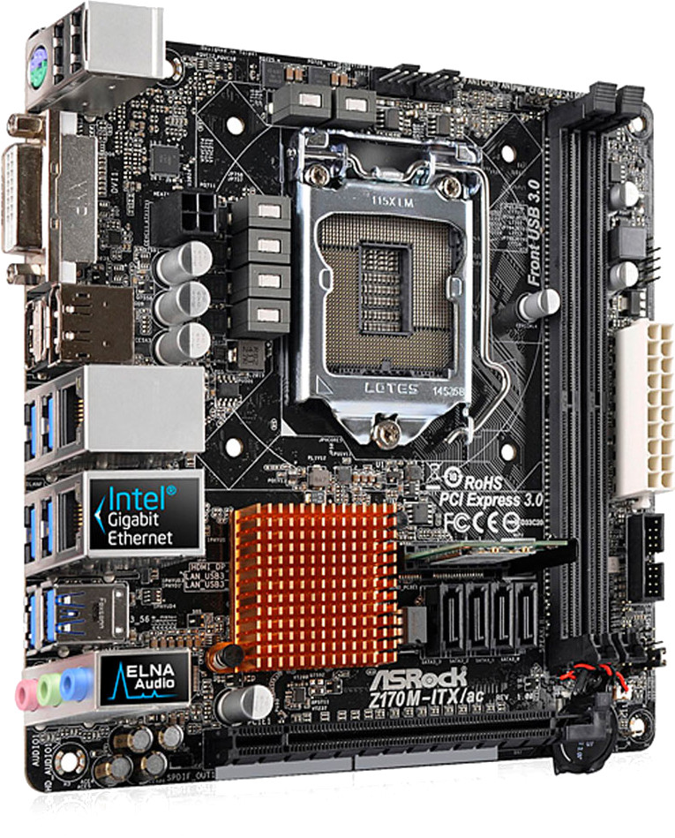
2.1 Τύποι μητρικής πλακέτας (motherboard types)
Mini-ITX
Αρχικά ήσαν εξειδικευμένα προϊόντα σχεδιασμένα για αρχιτεκτονικές χαμηλής κατανάλωσης που δεν είχαν ανάγκη ψύξης με ανεμιστήρες π.χ. για συστήματα οικιακού κινηματογράφου όπου ο θόρυβος των ανεμιστήρων είναι ανεπιθύμητος. Με τον χρόνο χρησιμοποιήθηκαν σε κάθε είδους συσκευή που είχε ανάγκη υπολογιστή όπως, παιχνίδια, υγραντήρες, ηλεκτρονικά, μουσικά όργανα, κ.λπ.
ASRock Z170M-ITX a/c

Slide 13
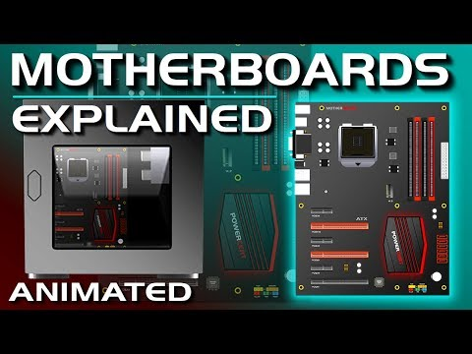
Τα βασικά συστατικά μέρη μιας μητρικής

Slide 14
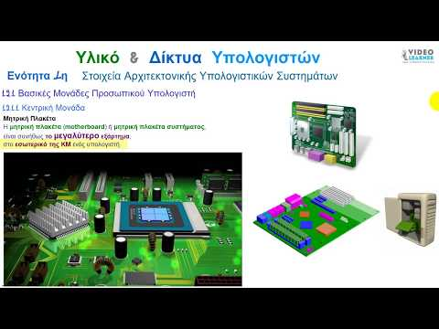
Τα βασικά συστατικά μέρη μιας μητρικής

Slide 15
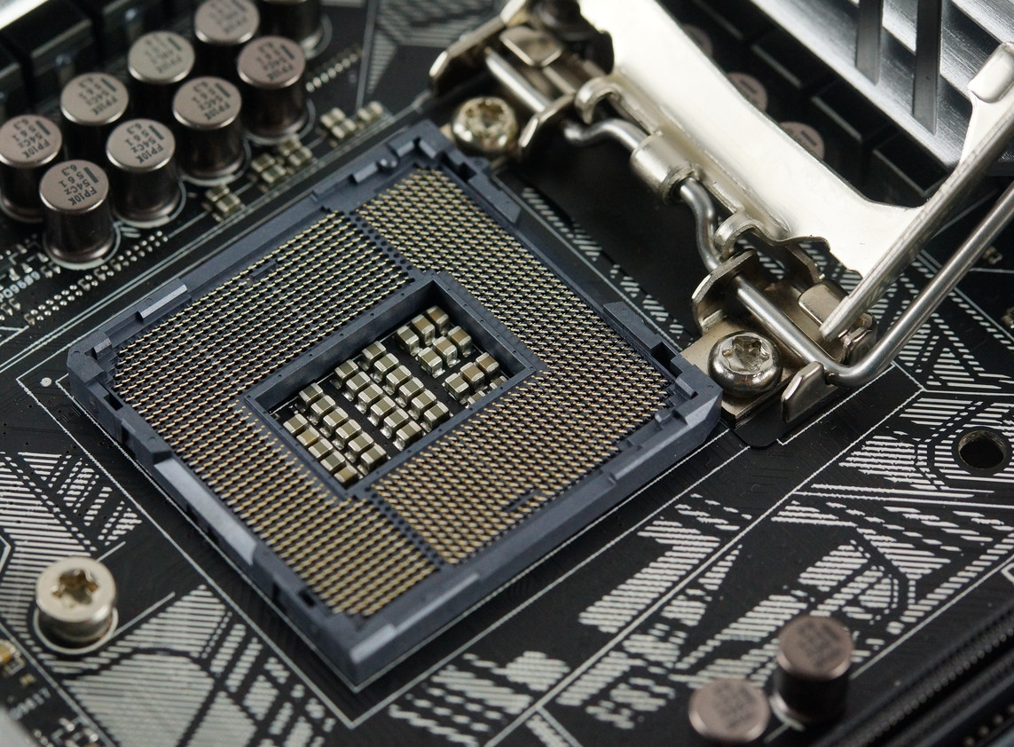
2.2 Yποδοχές επεξεργαστών (Processor Sockets)
Είναι ένας ειδικός τύπος ολοκληρωμένου κυκλώματος με τη μορφή πρίζας και έχει μεγάλο αριθμό pins (οπών) έτσι ώστε να φιλοξενεί τον επεξεργαστή του υπολογιστή. Η υποδοχή αυτή παρέχει:
μια φυσική δομή για την υποδοχή του επεξεργαστή,
υποστηρίζει την ψήκτρα,
διευκολύνει την αντικατάσταση του επεξεργαστή, μειώνοντας αισθητά το κόστος,
υποστηρίζει μια ηλεκτρική διασύνδεση του επεξεργαστή με το ηλεκτρονικό σύστημα.

Slide 16
2.2 Yποδοχές επεξεργαστών (Processor Sockets)
Intel Sockets
Socket | Αρχιτεκτονική / Κωδική ονομασία
LGA 1366 | Nehalem/Bloomfield, Westmere/Clarkdale
LGA 1150 | Haswell, Broadwell
LGA 1151 | Skylake, Kaby Lake, Coffee Lake
LGA 1155 | Sandy Bridge, Ivy Bridge
LGA 1156 | Nehalem/Lynnfield, Westmere/Clarkdale
LGA 2011 | Sandy Bridge, Ivy Bridge
LGA 2066 | Skylake, Kaby Lake

Slide 17
2.2 Yποδοχές επεξεργαστών (Processor Sockets)
Intel Sockets... συνέχεια - Mobile version
Socket | Αρχιτεκτονική / Κωδική ονομασία
BGA 1296 | Apollo Lake
BGA 1356 | Kaby Lake R, Kaby Lake
BGA 1377 | Ice Lake, Amber Lake Y
BGA 1440 | Coffee Lake, Kaby Lake
BGA 1515 | Amber Lake Y, Kaby Lake
BGA 1526 | Ice Lake
BGA 1528 | Whiskey Lake, Comet Lake

Slide 18
2.2 Yποδοχές επεξεργαστών (Processor Sockets)
Αντιστοίχηση επεξεργαστή σε Socket και Motherboard
Μελετώντας τον προηγούμενο πίνακα παρατηρούμε ότι η ίδια οικογένεια επεξεργαστών αναφέρονται κάτω από διαφορετικά sockets. Για παράδειγμα, οι επεξεργαστές Ivy Bridge χρησιμοποιούν sockets LGA 1155 και LGA 2011.
Για να είμαστε σίγουροι ότι έχουμε συμβατότητα, καλό είναι να αναζητάμε μέσα από το web site της Intel τον ακριβή επεξεργαστή, και να σιγουρευόμαστε ότι το socket που χρησιμοποιεί, είναι το ίδιο socket της μητρικής που πρόκειται να χρησιμοποιήσουμε. Επίσης, πρέπει να κοιτάμε την τεκμηρίωση της μητρικής, σχετικά με τη λίστα των επεξεργαστών που υποστηρίζει. Αυτό γιατί μερικές φορές δεν υποστηρίζουν όλους τους επεξεργαστές που χρησιμοποιούν το socket της, αλλά κάποιους συγκεκριμένους...

Slide 19
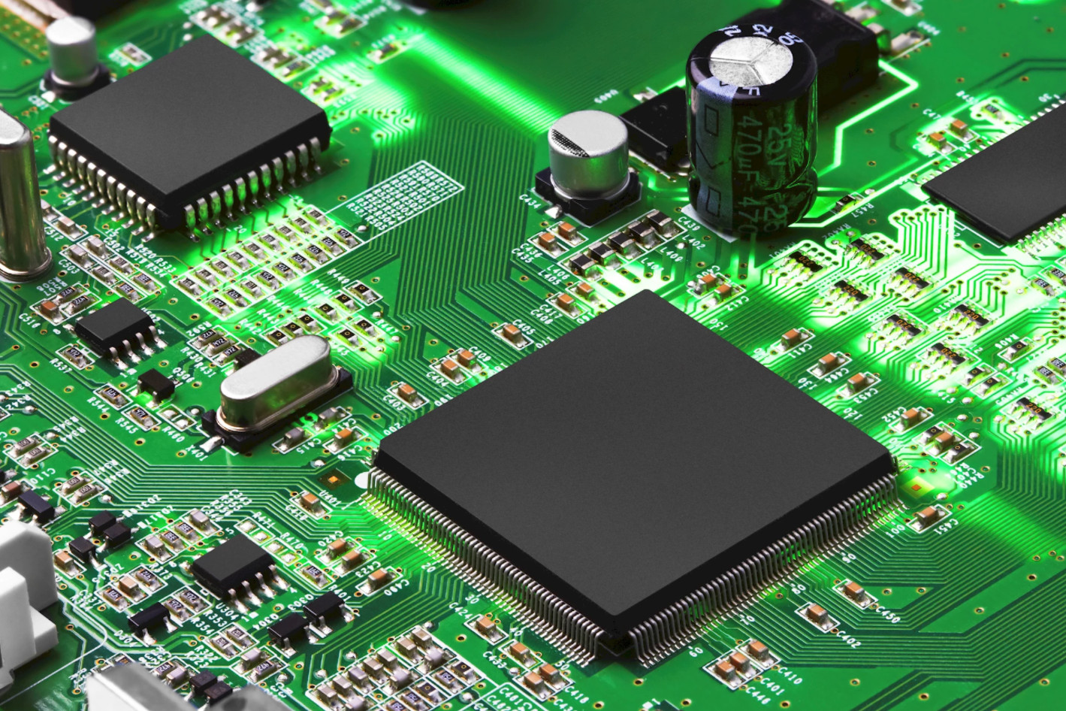
2.3 Το chipset
To chipset είναι ένα σύνολο από chips πάνω στην μητρική πλακέτα που συνεργάζονται με τον επεξεργαστή για να ελέγχουν συλλογικά την μνήμη, τα buses της μητρικής και κάποια περιφερειακά. Το chipset πρέπει να είναι συμβατό με τον επεξεργαστή που εξυπηρετεί.
Κάποιοι ορισμοί:
Τσιπ (chip) είναι ένα φύλλο ημιαγωγού (κατά κύριο λόγο πυριτίου) πάνω στο οποίο υπάρχουν ολοκληρωμένα κυκλώματα.
Ολοκληρωμένο κύκλωμα (integrated circuit) είναι ένα κύκλωμα συνδεδεμένων λογικών πυλών, δημιουργημένο πάνω σε ένα τσιπ.
Πηγή: Wikipedia

Slide 20
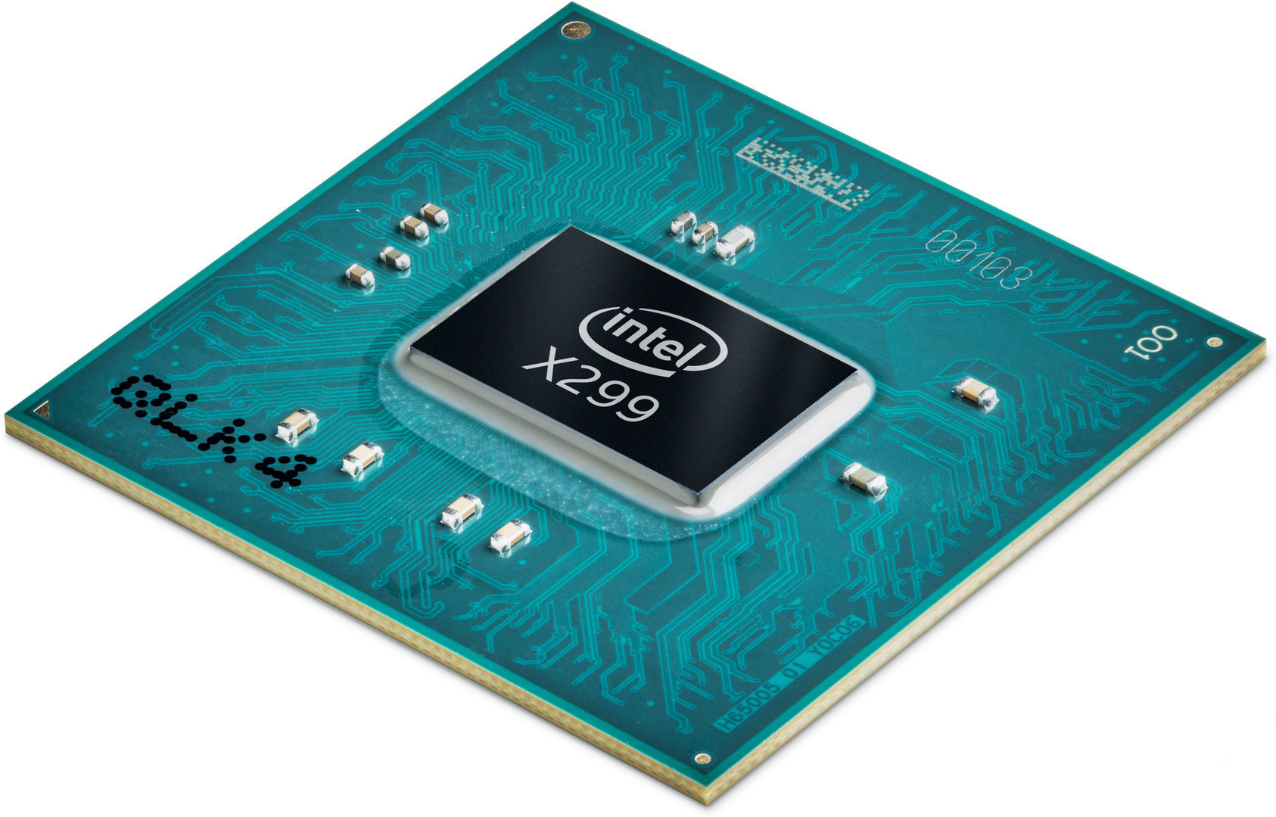
2.3 Το chipset
Intel Chipsets
Chipset | Αρχιτεκτονική
DMI | Nehalem, Westmere
DMI 2.0 PCIe 2.0 | Sandy Bridge, Ivy Bridge (Core i3)
DMI 3.0 PCIe 3.0 | Ivy Bridge (Core i5 και i7), Haswell, Broadwell
100 series | Skylake
200 series | Kaby Lake
300 series | Coffee Lake (10/2017)
... | Cannon Lake
INTEL X299 CHIPSET
συμβατό με
Core i9-7960X
Core i9-7980XE
Core i9-7940X

Slide 21
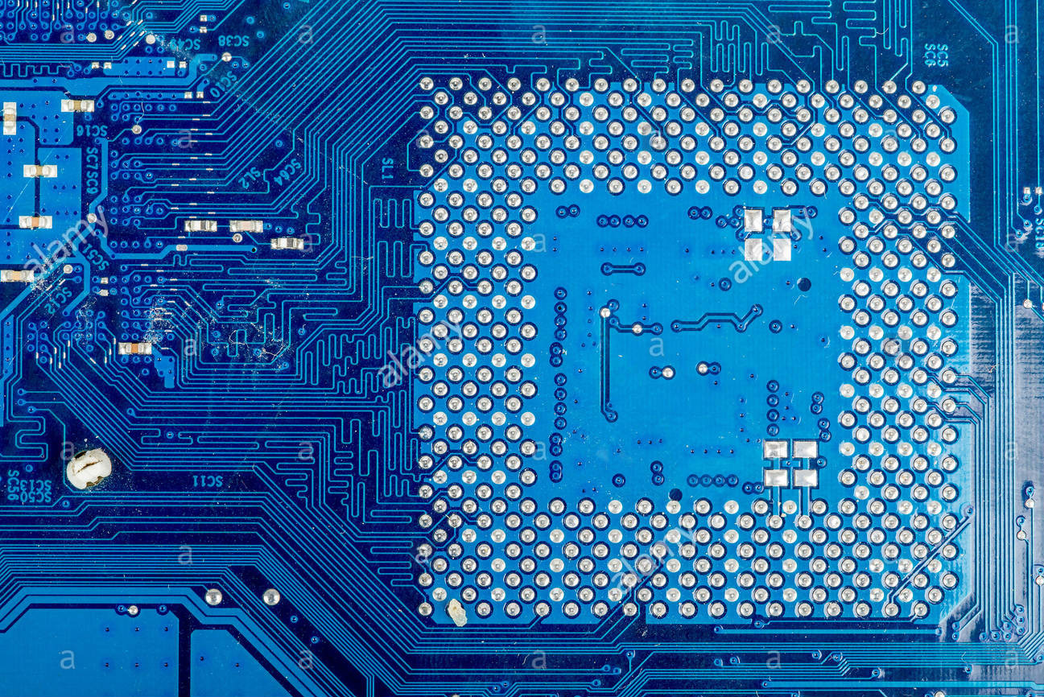
2.4 Buses και δίαυλοι επέκτασης
Ένας υπολογιστής αποτελείται από πολλά επιμέρους τμήματα, όπως τον επεξεργαστή, την κύρια μνήμη, τις μονάδες εισόδου/εξόδου, τη δευτερεύουσα μνήμη, κ.ά.
Κατά την λειτουργίας του τα τμήματα αυτά πρέπει να επικοινωνούν μεταξύ τους, να ανταλλάσσουν δεδομένα.
Αυτό επιτυγχάνεται με την χρήση διαύλων (bus) που συνδέουν μεταξύ τους τα επιμέρους τμήματα του υπολογιστή.
Πίσω μέρος μητρικής στη θέση του επεξεργαστή.
Διακρίνονται τα buses.

Slide 22
buses

Slide 23
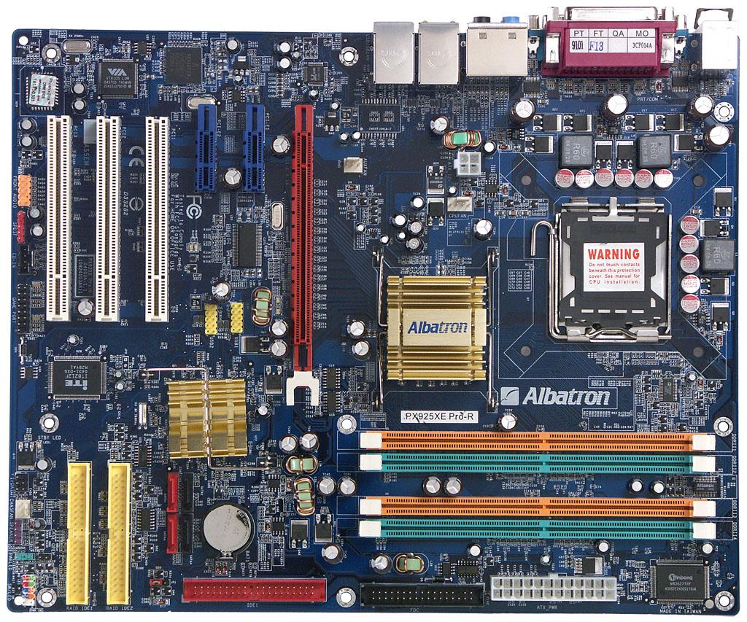
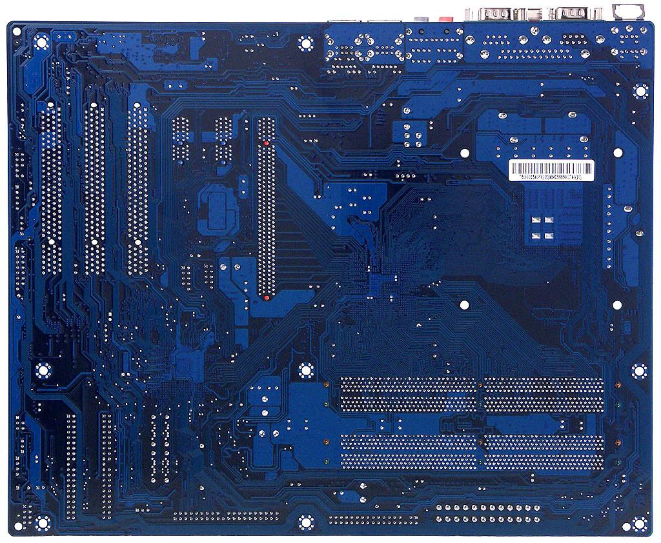
2.4 Buses και δίαυλοι επέκτασης
Albatron PX925XE Pro-R
Motherboard
based on Intel 925XE Chipset
(Socket LGA775)
η εικόνα έχει αναστραφεί οριζόντια (σαν να την βλέπουμε σε καθρέφτη) έτσι ώστε να μπορούν να αντιστοιχηθούν τα διάφορα μέρη της μητρικής

Slide 24
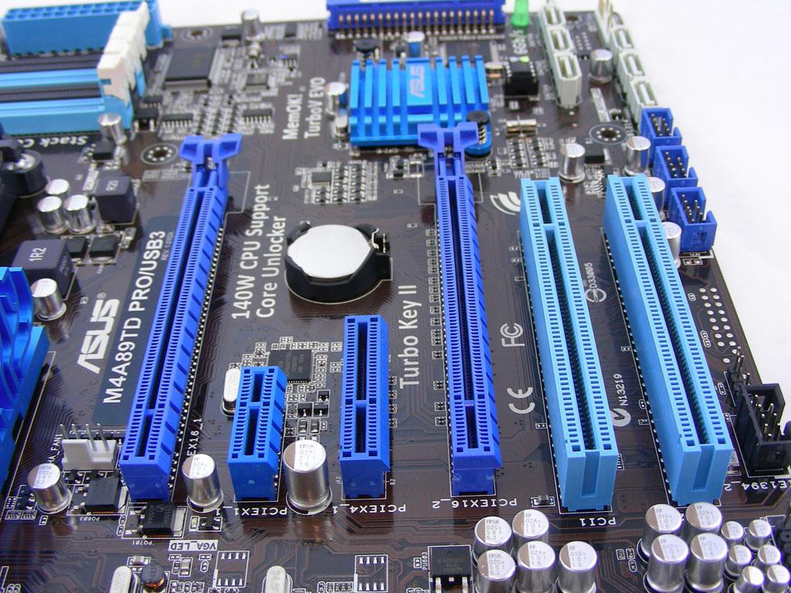
2.4 Buses και δίαυλοι επέκτασης
PCI-Express (ή PCIe - Peripheral Component Interconnect Express)
Παρουσιάστηκε το 2004 από την Intel και χρησιμεύει για τη σύνδεση των κεντρικών ολοκληρωμένων κυκλωμάτων της μητρική με πρόσθετες κάρτες.
Από αριστερά προς τα δεξιά:
PCIe x16
PCIe x1
PCIe x4
PCIe x16
PCI
PCI

Slide 25
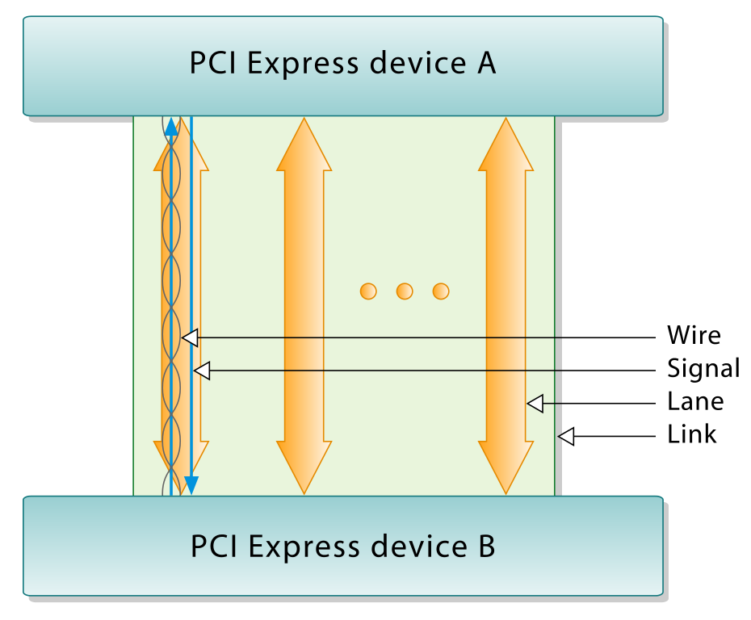
2.4 Buses και δίαυλοι επέκτασης
PCI-Express
Κάθε PCIe σύνδεση (Link) αποτελείται από 1, 4, 8, ή 16 γραμμές (Lanes). Η κάθε γραμμή είναι full duplex (ταυτόχρονη μετάδοση και προς τις δύο κατευθύνσεις). Για τη μετάδοση των δεδομένων που γίνεται σειριακά (serial) χρησιμοποιούνται δύο ζεύγη καλωδίων (wire), ένα για κάθε κατεύθυνση. Οι ταχύτητες μετάδοσης είναι πολύ μεγάλες και εξαρτώνται από το πλήθος των γραμμών και την έκδοση (version) του PCIe.

Slide 26
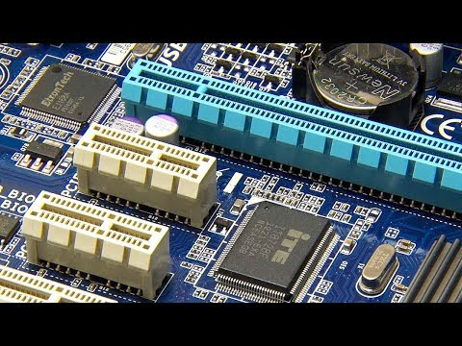
2.4 Buses και δίαυλοι επέκτασης
Explaining PCIe Slots

Slide 27
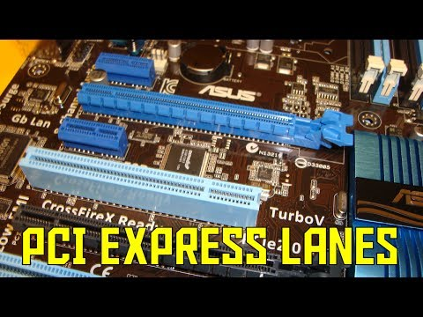
2.4 Buses και δίαυλοι επέκτασης
PCI Express lanes explained

Slide 28
2.4 Buses και δίαυλοι επέκτασης
PCI-Express
Version | Έτος | Ταχύτητα Μετάδοσης (~)
 |  | x1 | x2 | x4 | x8 | x16
1.0 | 2003 | 250 MB/s | 500 MB/s | 1 GB/s | 2 GB/s | 4 GB/s
2.0 | 2007 | 500 MB/s | 1 GB/s | 2 GB/s | 4 GB/s | 8 GB/s
3.0 | 2010 | 1 GB/s | 2 GB/s | 4 GB/s | 8 GB/s | 16 GB/s
4.0 | 2017 | 2 GB/s | 4 GB/s | 8 GB/s | 16 GB/s | 33 GB/s
5.0 | 2019 | 4 GB/s | 8 GB/s | 16 GB/s | 32 GB/s | 63 GB/s
6.0 | Έρχεται το 2022 με ταχύτητα 256GB/s ?

Slide 29
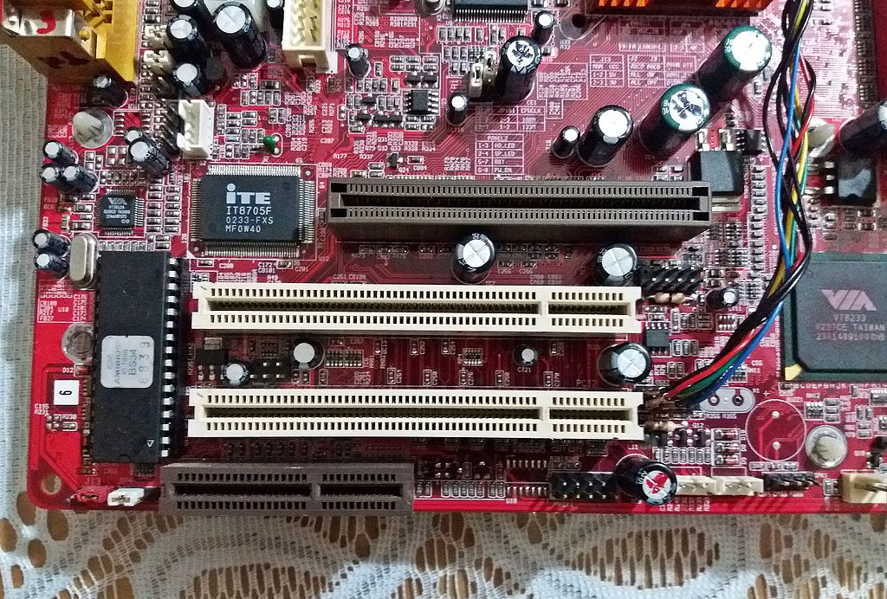
2.4 Buses και δίαυλοι επέκτασης
AGP (Accelerated Graphics Port)
Παρουσιάστηκε το 1996 από την Intel και χρησίμευε για τη σύνδεση με πρόσθετη κάρτα γραφικών.
Αντικαταστάθηκε το 2004 από την PCIe και το 2008 σταμάτησε να κατασκευάζεται.

Slide 30
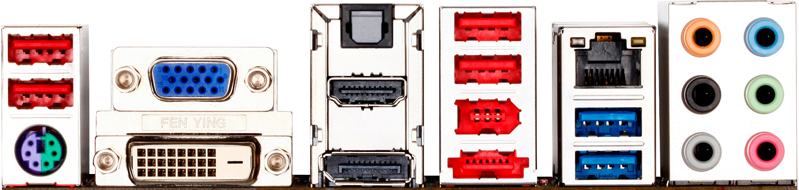
2.5 Θύρες εισόδου/εξόδου
Στη φωτογραφία βλέπουμε θύρα PS/2 για σύνδεση με πληκτρολόγιο ή ποντίκι. Τέσσερις (4) θύρες USB 2 (κόκκινες) και δύο (2) USB 3 (μπλε). Θύρα FireWire και θύρα eSATA 3Gb/s (κόκκινη). Για εικόνα υπάρχουν οι θύρες VGA και DVI. Για εικόνα και ήχο υπάρχουν και οι Optical Audio “Toslink”, HDMI και DisplayPort. Υπάρχει επίσης μια θύρα Ethernet RJ-45 και θύρες για τον ήχο, κοινές και suround.

Slide 31
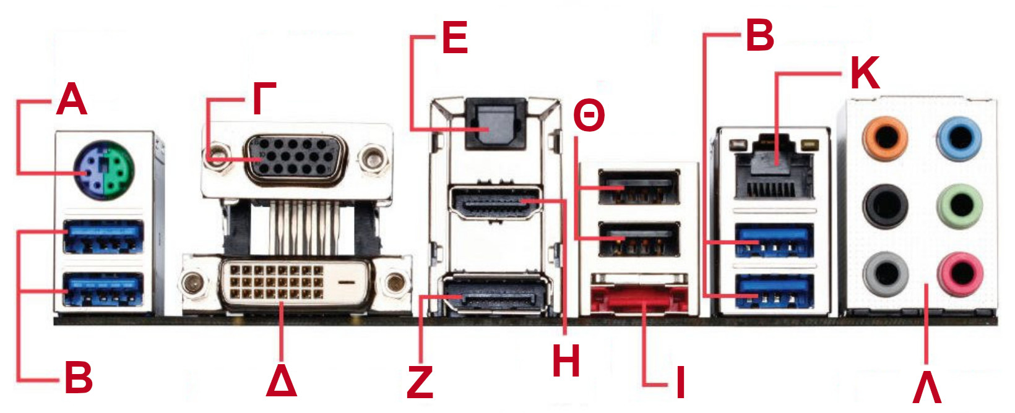
2.5 Θύρες εισόδου/εξόδου
Optical Digital Audio Output
USB 3
RJ-45 ή GbE LAN
VGA ή D-SUB
PS/2
USB 2
HDMI
USB 3
DVI
Display Port
eSATA
AUDIO

Slide 32
2.5 Θύρες εισόδου/εξόδου
PS/2: Θύρα για σύνδεση με πληκτρολόγιο ή ποντίκι
PS/2

Slide 33
2.5 Θύρες εισόδου/εξόδου
USB 3
Στις θύρες USB (Universal Serial Bus) συνδέονται εξωτερικές συσκευές όπως εκτυπωτές, scanners, εξωτερικοί δίσκοι, smartphones, κ.λπ. Η θύρα αυτή εκτός από μεταφορά δεδομένων παρέχει και παροχή ρεύματος. Έχει δυνατότητα μεταφοράς δεδομένων:
USB 3.0: μέχρι 5 Gbit/s (625 MB/s)
USB 3.1: μέχρι 10 Gbit/s (1250 MB/s)
USB 3.2: μέχρι 20 Gbit/s (2500 MB/s)
Η USB 3 έχει χρώμα μπλε!
USB 3

Slide 34
2.5 Θύρες εισόδου/εξόδου
VGA ή D-SUB
VGA (Video Graphics Array): Θύρα για τη μεταφορά αναλογικού σήματος εικόνας

Slide 35
2.5 Θύρες εισόδου/εξόδου
DVI (Digital Visual Interface): Θύρα για τη μεταφορά ψηφιακού σήματος εικόνας
DVI

Slide 36
2.5 Θύρες εισόδου/εξόδου
Optical Digital Audio Output
Η θύρα συνήθως ονομάζεται “Optical Audio” ή “TOSLINK” ή “Digital Audio Out (Optical)” ή κάπως παρόμοια και πρόκειται για σύνδεση οπτικής ίνας μέσω της οποίας μεταφέρεται ψηφιακός ήχος.
Η σύνδεση πρωτοπαρουσιάστηκε από την Toshiba το 1983!

Slide 37
2.5 Θύρες εισόδου/εξόδου
Είναι μια ψηφιακή διασύνδεση εικόνας που τροποποιήθηκε από τη VESA και χρησιμοποιείται κυρίως για τη σύνδεση μιας πηγής βίντεο με μια συσκευή εμφάνισης εικόνας όπως η οθόνη υπολογιστή.
Μπορεί να μεταφέρει ταυτόχρονα ήχο, USB και άλλες μορφές δεδομένων.
Σχεδιάστηκε για να αντικαταστήσει το VGA και το DVI και είναι συμβατό με παλαιότερες διασυνδέσεις όπως το HDMI.
Display Port

Slide 38
2.5 Θύρες εισόδου/εξόδου
HDMI (High-Definition Multimedia Interface): Θύρα για τη μετάδοση ψηφιακού ήχου και εικόνας. Επέκταση του DVI...
HDMI

Slide 39
2.5 Θύρες εισόδου/εξόδου
USB 2
Στις θύρες USB (Universal Serial Bus) συνδέονται εξωτερικές συσκευές όπως εκτυπωτές, scanners, εξωτερικοί δίσκοι, smartphones, κ.λπ. Η θύρα αυτή εκτός από μεταφορά δεδομένων παρέχει και παροχή ρεύματος. Έχει δυνατότητα μεταφοράς δεδομένων με ταχύτητα έως 480 Mbit/s.

Slide 40
2.5 Θύρες εισόδου/εξόδου
eSATA (external Serial Advanced Technology Attachment): Θύρα για διασύνδεση με εξωτερική συσκευή αποθήκευσης.
Έχει ταχύτητα μεταφοράς έως 6 Gbit/s
eSATA

Slide 41
2.5 Θύρες εισόδου/εξόδου
RJ-45 ή GbE LAN
RJ-45 ή GbE (Gigabit Ethernet) LAN: Θύρα για σύνδεση σε ενσύρματο δίκτυο. Ταχύτητα μεταφοράς έως και 10 Gbit/s.

Slide 42
2.5 Θύρες εισόδου/εξόδου
Θύρες για μικρόφωνο, ηχεία, ακουστικά, ήχο surround, …
ΜΠΛΕ: Line In
ΠΡΑΣΙΝΟ: Line Out (ηχεία, ακουστικά)
ΡΟΖ: Microphone In
ΠΟΡΤΟΚΑΛΙ: Rear Out
ΜΑΥΡΟ: Center / Subwoofer Out
ΓΚΡΙ: Middle Out
AUDIO

Slide 43
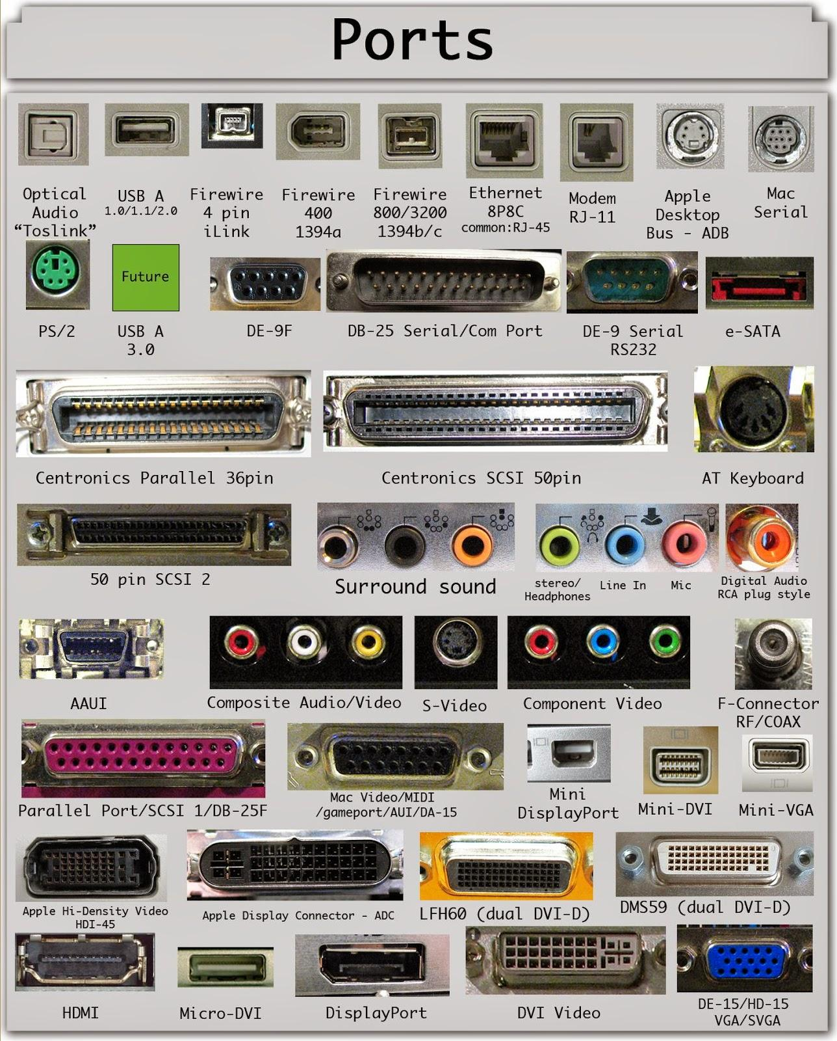
2.5 Θύρες εισόδου/εξόδου

Slide 44
2.6 Πως επιλέγουμε μητρική πλακέτα (Motherboard)
Επειδή η μητρική πλακέτα καθορίζει πολλές από τις λειτουργίες ενός υπολογιστή, στις περισσότερες περιπτώσεις, είναι η δεύτερη πιο σημαντική απόφαση έχουμε να κάνουμε. Ανάλογα με τις εφαρμογές και τις περιφερειακές συσκευές που θα χρησιμοποιήσουμε έχουμε τρεις διαφορετικές προσεγγίσεις:
1. Να επιλέξουμε μητρική που θα δίνει μεγάλες δυνατότητες για μελλοντικές αναβαθμίσεις, αλλαγές συσκευών και γενικότερα μεγάλη ευκολία στην προσθήκη συσκευών.
2. Να επιλέξουμε μητρική που ταιριάζει απόλυτα στις ανάγκες μας γνωρίζοντας ότι το πιθανότερο είναι με την αλλαγή της τεχνολογίας να αλλάξει και η μητρική.
3. Να επιλέξουμε μητρική, που ταιριάζει με τις ανάγκες μας αλλά με διακριτικό χώρο για μελλοντική δυνατότητα επέκτασης.

